Slide 1
REPUBLIQUE TOGOLAISE — Togo AI Lab
Acces aux telecommunications & services numeriques au Togo
Diagnostic territorial · Zones blanches · Priorisation & investissements
19 788
90
3
78
Agents mobile money
Agences telecoms
Datacenters
Zones blanches (cantons)
Population de reference : projection 2026 = 8 866 375 hab. (RGPH-5 2022, taux 2.3 %/an)
Maurice Kodjo SEKOU — Analyste Statisticien | Shiny for Python · Highcharts

Slide 2
Contexte & objectifs
2/10
A partir des donnees ouvertes sur les infrastructures telecoms, les services numeriques et la demographie, dresser un diagnostic territorial de l'acces au numerique et prioriser l'extension de la connectivite et de l'inclusion.
• Cartographier les agences des operateurs (Togocom, Moov, CANAL+) et les datacenters.
• Analyser la couverture des services (mobile money) et son adequation a la population.
• Croiser la localisation des infrastructures avec la densite demographique.
• Identifier les zones blanches numeriques (localites non desservies).
• Proposer des recommandations ciblees et chiffrees (FCFA / EUR).

Slide 3
Donnees & methode
3/10
Donnees mobilisees
Traitements
• Agences telecoms : 90 (Togocom 62, Moov 28).
• Agents mobile money : 19 788 points geolocalises.
• Datacenters : 3 etablissements.
• Population RGPH-5 2022 (pays → canton).
• Limites administratives geoBoundaries (adm1/2/3).
• Nettoyage : coordonnees, libelles normalises, annees.
• Reconstruction de la hierarchie de population (validee par les sommes).
• Projection demographique 2026 (taux 2,3 %/an).
• Indicateurs de densite, concentration, correlation.
• Pre-agregation en .parquet → chargement rapide.

Slide 4
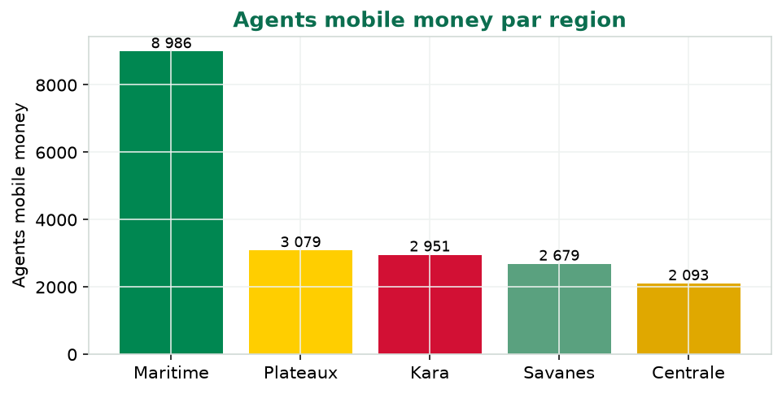
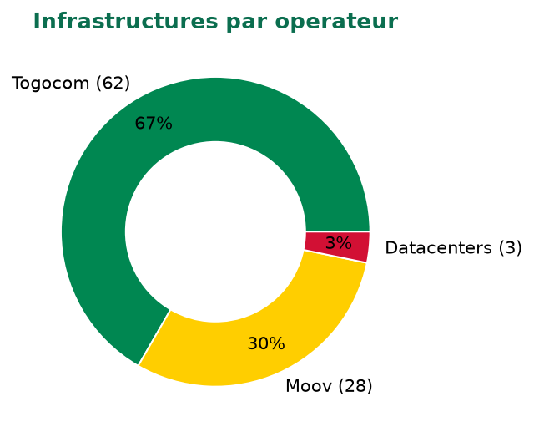
L'offre numerique et sa repartition
4/10
Densite nationale : 2,23 agents mobile money pour 1 000 hab. et 1,02 agence pour 100 000 hab. La region Maritime domine ; Togocom porte l'essentiel du reseau d'agences. Les 3 datacenters sont tous situes dans le Grand Lome.

Slide 5
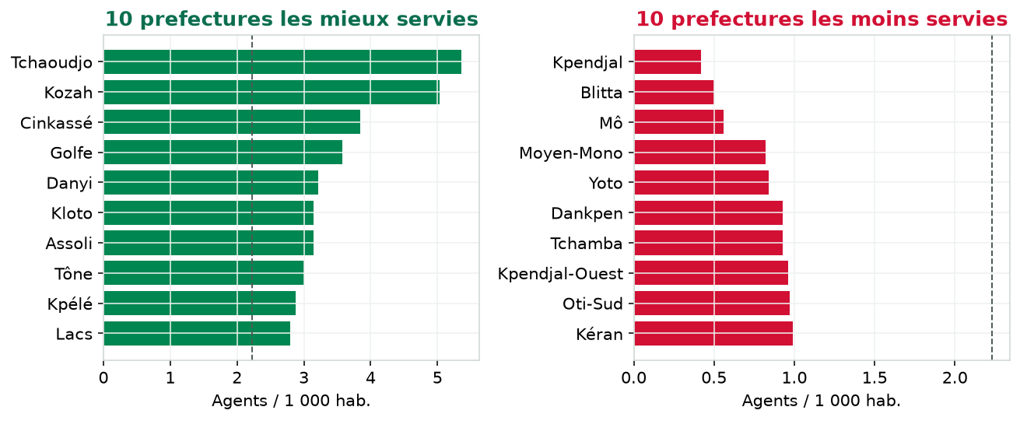
De fortes inegalites territoriales
5/10
Chiffres cles
• Densite de 0,42 a 5,36 /1000 hab.
• Rapport de 1 a 12,8 entre extremes.
• Moyenne 1,98 · mediane 1,52.
• Coefficient de variation : 60,6 %.
• Correlation pop / agents : r = 0,90.
L'offre suit la demographie mais laisse subsister d'importants sous-equipements relatifs.

Slide 6
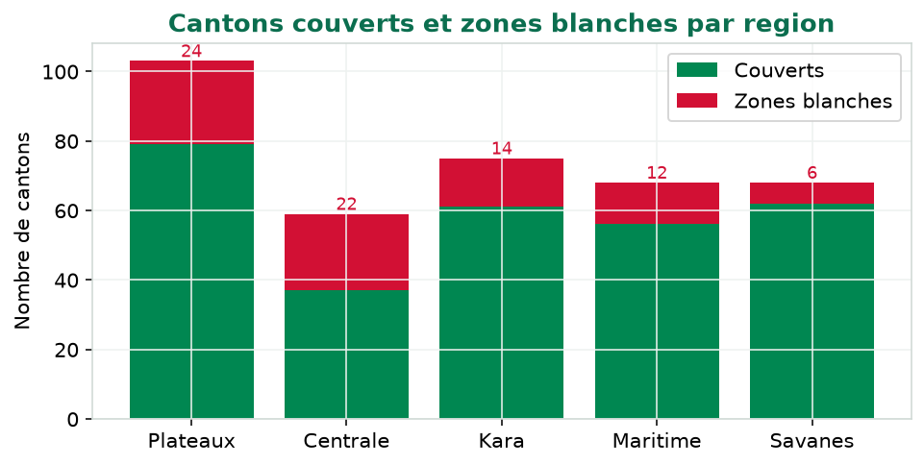
Concentration & zones blanches
6/10
25,9 %
54,4 %
Agents dans le Golfe
Agents top-5 prefectures
78
79,1 %
Cantons sans agent
Taux de couverture
• 12 prefectures sur 39 sans agence telecom.
• Datacenters 100 % concentres a Lome.
• Zones blanches : Plateaux, Centrale, Kara.

Slide 7
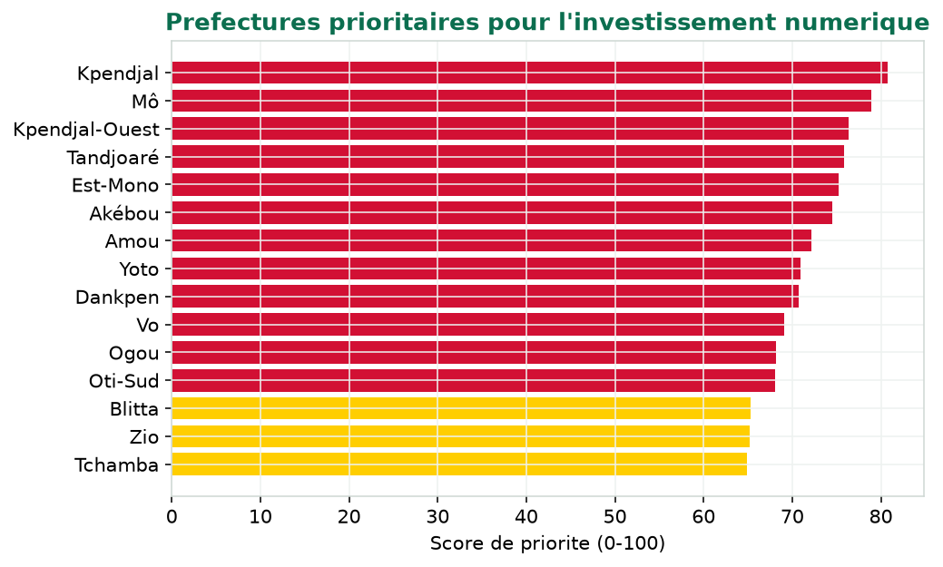
Priorisation territoriale
7/10
Score de priorite (0-100)
Indicateur composite : deficit de densite mobile money (45 %), deficit de densite d'agences (35 %) et poids demographique (20 %).
[ ] Capture : carte des priorites (onglet « Carte » du dashboard)

Slide 8
Estimation des investissements
8/10
Simulateur interactif : pour un territoire et un objectif de densite choisis, le tableau de bord calcule les points a creer et le budget en FCFA et en EUR (parite 1 € = 655,957 FCFA).
Chiffrage national — objectif : 3 agents/1000 hab. & 1,5 agence/100 000 hab.
+6 800
+43
78
Points mobile money
Agences telecoms
Zones blanches a resorber
Investissement total
Equivalent euros
3 303 500 000 FCFA
≈ 5 036 153 €
Budget entierement modulable (objectifs et couts unitaires) et ventilable par prefecture.

Slide 9
Recommandations strategiques
9/10
• Cibler les prefectures a score eleve : Kpendjal, Mo, Kpendjal-Ouest, Tandjoare, Est-Mono.
• Resorber les 78 zones blanches via des reseaux d'agents mobile money de proximite.
• Deconcentrer les datacenters hors du Grand Lome (resilience & souverainete des donnees).
• Ouvrir des agences telecoms dans les 12 prefectures qui en sont depourvues.
• Piloter les investissements par le simulateur (objectifs de densite, budget FCFA/EUR par territoire).

Slide 10
Tableau de bord & conclusion
10/10
[ ] Capture d'ecran du tableau de bord (page d'accueil — a inserer)
Ce que livre l'outil
• Diagnostic clair et territorialise.
• 8 onglets, filtres jusqu au canton.
• Cartes Highmaps & graphiques Highcharts.
• Simulateur d'investissement FCFA/EUR.
• Application autonome, chargement rapide.
Maurice Kodjo SEKOU — Analyste Statisticien · Data Challenge Economie Numerique, Togo AI Lab

